Slide 1
Planes de Manejo del Fuego en América del Sur. Retos y lecciones aprendidas.
MIGUEL CASTILLO S. LABORATORIO DE INCENDIOS FORESTALES. UNIVERSIDAD DE CHILE.

Slide 2
Planes de Manejo del Fuego. Distintas definiciones y puntos de encuentro
Acciones sostenidas en el control y liquidación de emergencias por incendios forestales, bajo lineamientos estandarizados y protocolos establecidos.
Su estructura se orienta a la atención de incendios rurales y forestales, priorizando los parques provinciales, áreas naturales protegidas y con cada vez más énfasis, todo lo que esté relacionado en materia de incendios de interfaz. De acuerdo a la magnitud del incendio el equipo de trabajo comprende a todas las entidades del Sistema de Protección de cada país.

Slide 3
Planes de Manejo del Fuego. Distintas definiciones y puntos de encuentro
Un plan de Manejo del Fuego también debe considerar factores de oferta y demanda en protección. Responde ciertamente a aspectos de política pública y mecanismos de regulación en las acciones para terrenos públicos, privados y áreas silvestres protegidas.
Los planes dependen en muchos casos de la sostenibilidad en las políticas públicas y en los énfasis que otorgan los gobiernos a fortalecer o disminuir las coberturas en los planes de protección.

Slide 4
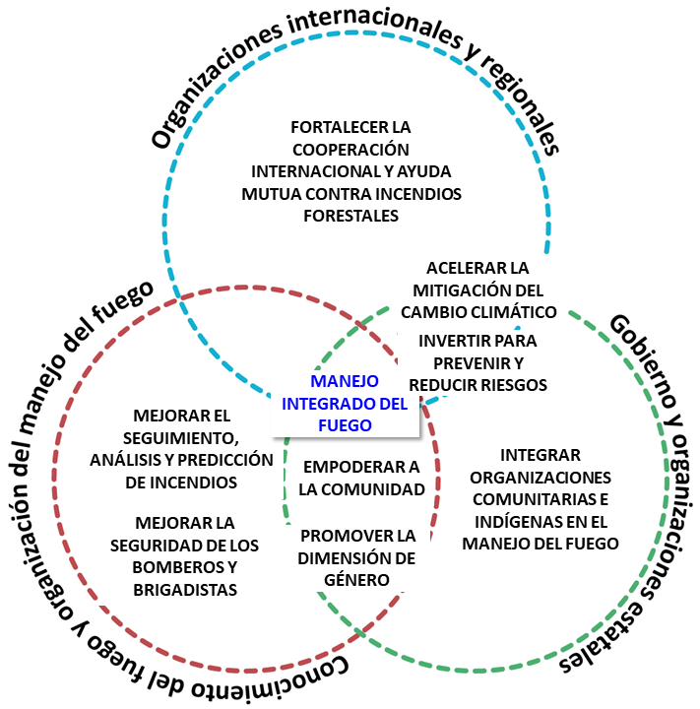
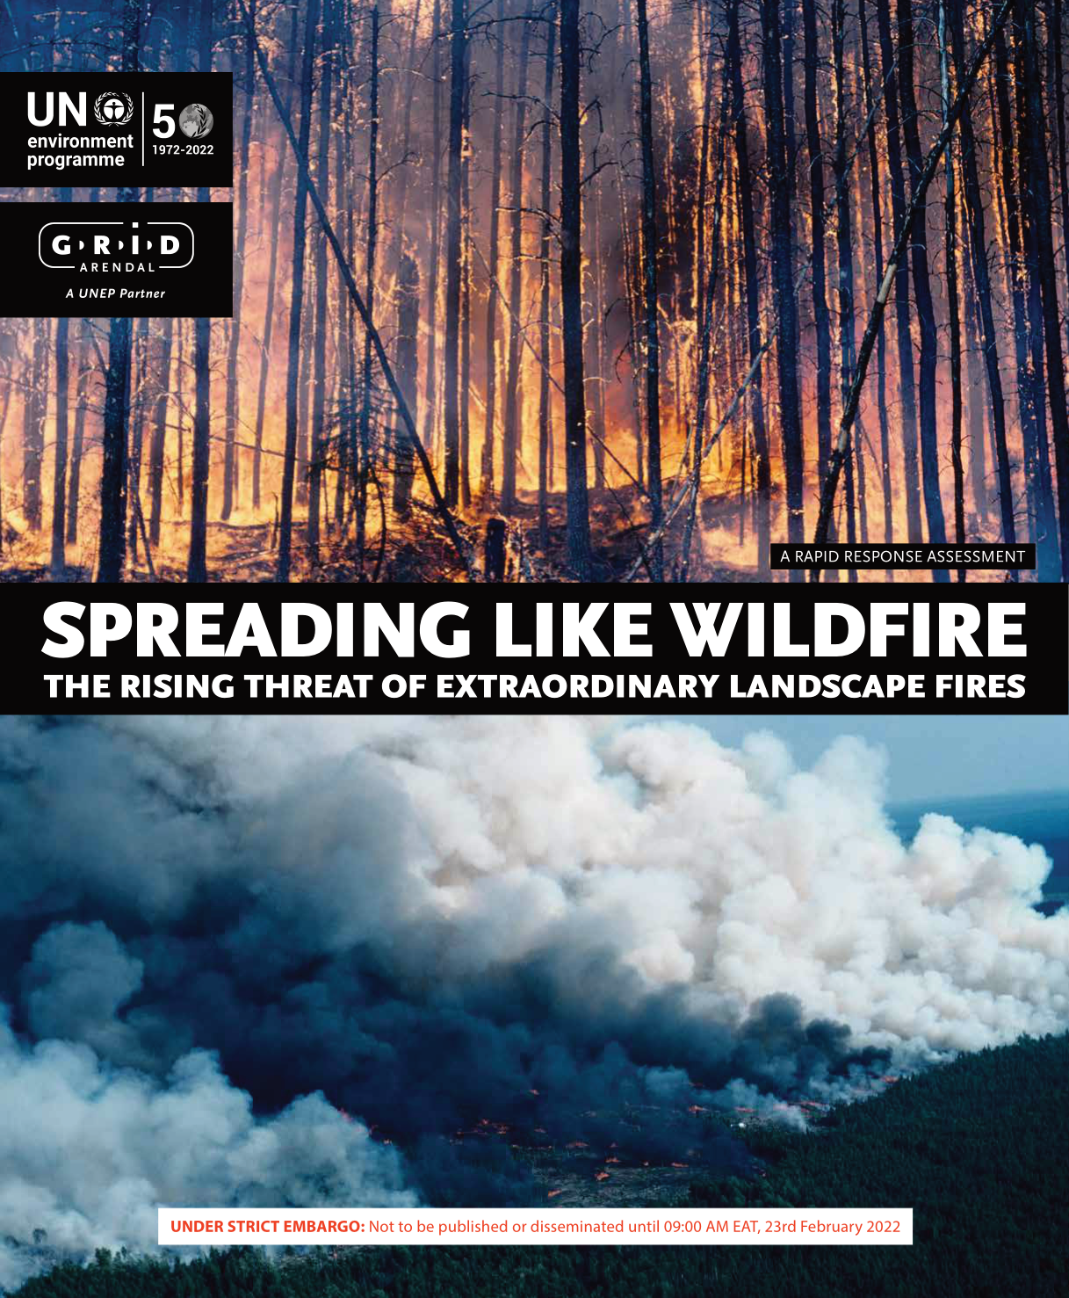
Contenidos ideales en un Plan de Manejo del Fuego, con miras al logro de un MIF.
GOBIERNO Y ORGANIZACIONES ESTATALES
CONOCIMIENTO DEL FUEGO Y ORGANIZACIÓN DEL MANEJO DEL FUEGO
Fuente: Diagrama conceptual de elaboración propia y adaptado de UNEP (2022)

Slide 5
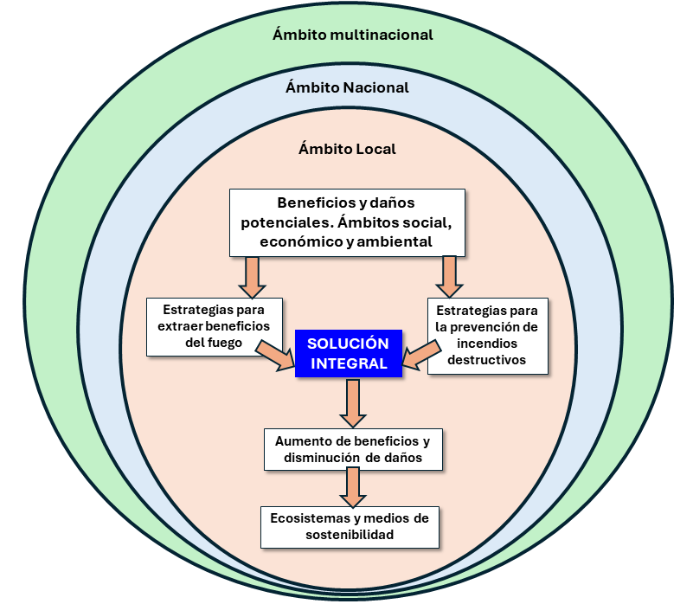
Contenidos ideales en un Plan de Manejo del Fuego, con miras al logro de un MIF.
Fuente: Diagrama modificado de Myers (2006).

Slide 6
Temas necesarios para un MIF, con aporte de la academia...
Sistemas de Pronósticos: revisión, actualización, validación, difusión, extensión a la región, aplicación en MIF como herramienta para respuesta oportuna
Redes de colaboración local para primera respuesta (capacitación y extensión)
Simulación del comportamiento del fuego
Certificación de competencias con soporte académico y homologación para aplicabilidad entre países
Avanzar en el conocimiento de modelos de combustibles en cada país

Slide 7
Temas necesarios para un MIF, con aporte de la academia...
Enseñanza de tópicos avanzados en comportamiento del fuego, en contexto actual
Revisión al triage estructural y vínculo con estándares y normativas de construcción, densidad, localización y accesibilidad
Enseñanza en fortalecimiento de infraestructura preparada para multi ocurrencia y multi demanda.
Redes de abastecimiento para evitar quiebres de stock (modelos de optimización)
Planes de preataque en zonas de interfaz
Manejo local en situaciones de estrés
Organización para el combate y revisión de estándares de seguridad
Vías y mecanismos de evacuación, sistemas de alerta, refugios y sus condiciones locales

Slide 8
Temas necesarios para un MIF, con aporte de la academia...
Preparación de la interfaz y su capacidad estructural ante creciente demanda
Gestión del territorio: planes de protección con variable económica
Incendio Forestal versus problemas de seguridad y orden público
Soporte a la articulación entre instituciones
Zonificar el riesgo de incendios forestales
Zonificar el peligro de incendios forestales

Slide 9
Temas necesarios para un MIF, con aporte de la academia...
Revisión de estándares en Silvicultura preventiva. Integración comunitaria con etnias indígenas y comunidades rurales
Enseñanza a fondo sobre tratamiento de quemas prescritas
La protección colectiva: ámbito estatal, ámbito privado, protección por conglomerados (ser un buen vecino)
Trabajar sobre el abandono y gestión de la basura
Agroforestería sostenible y los incendios
Adaptación de leyes y reglamentos a la realidad de las comunidades que usan el fuego

Slide 10
Recomendaciones desde la Academia
Publicar lo que se sabe, no importa en qué medios (revistas científicas, manuales, informes, guías). Mucho material de gran valor se pierde simplemente porque no fue difundido, o porque sus mentores no traspasaron el conocimiento a las generaciones más jóvenes..
Desde el punto de vista de avanzar en el conocimiento de bomberos: terminar lo que se inicia, perseverar. Mensaje para los más jóvenes. Si es posible, seguir estudiando.
Capacitación, entrenamiento y certificación. Un ciclo que no debe parar, especialmente en los tiempos presentes en el ámbito de incendios (estructurales y forestales), seguridad pública, y colaboración internacional.

Slide 11
Nombres
Correo
Número de contacto

